Slide 1
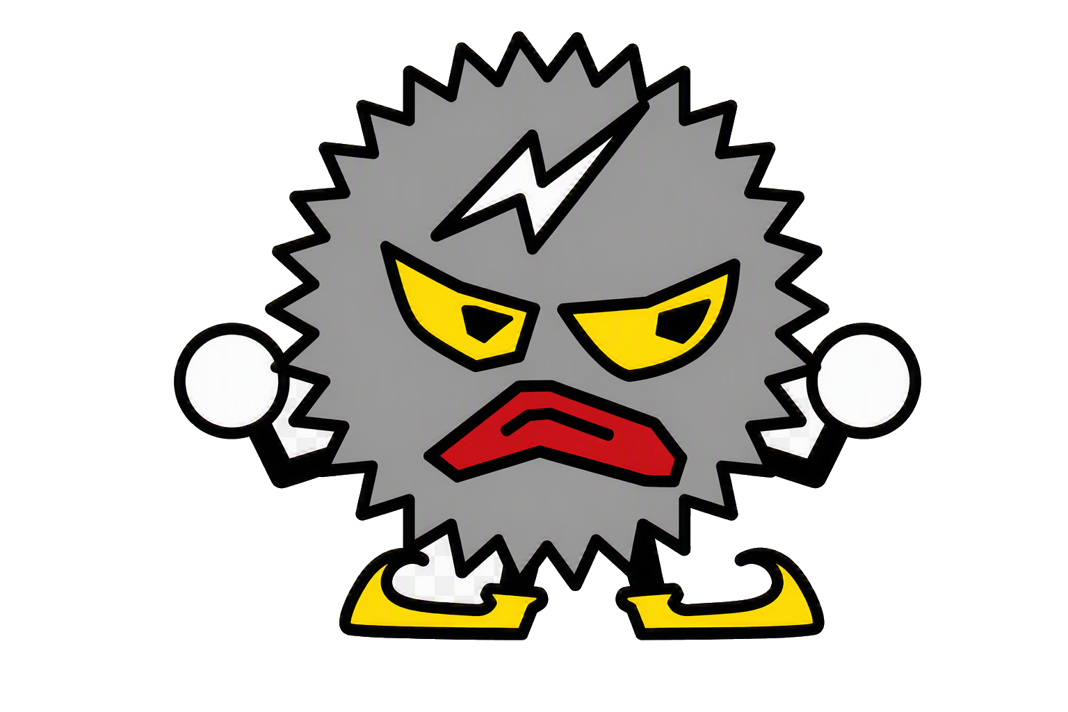
ノロウイルス
★とくちょう
かんそうにつよく、どこにひそんでいるかわからない。
★はやさ
たべてから２４じかんから４８じかんでぐあいがわるくなる。
★しょうじょう
げり、おうと、ふくつう、はつねつ
● やっつけるほうほう
・たべものにさわるまえやトイレのあとに、しっかりてをあらう。
・おなかをこわしていたり、きもちがわるいときは、ほかの
ひとのたべものやしょっきをさわらない。
・カキやアサリなどの貝は、しっかりとかねつ
（やいたり、ゆでたり）する。
大阪府岸和田保健所 衛生課 令和8年7月作成

